Slide 1
Chapitre 2 – fonctionnement du droit & organisation de la justice au japon
I – Sources de droit et hiérarchie des normes au Japon (Séance 4 & 5)
II – Les tribunaux et professions judiciaires (Séance 6)

Slide 2
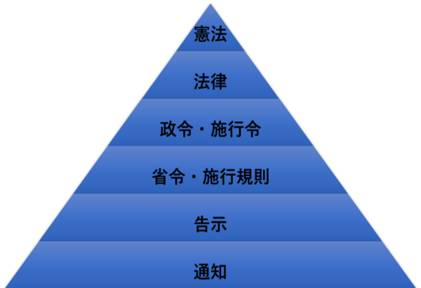
Hiérarchie des normes – 法の階層性
Pyramide des normes de Hans Kelsen
条約
命令
判例

Slide 3
L’ordre juridique international et l’ordre juridique national (les traités et les lois)
Les traités sont conclus (締結) par le Cabinet et ratifiés (承認) par la Diète (art. 73 C.)
Dans les systèmes dualistes (GB): La suprématie des traités internationaux est reconnue dans des lois nationales (ou dans la Constitution) MAIS ces traités doivent être incorporés dans l’ordre juridique national (donc généralement par une loi qui va donner des effets concrets aux traités ratifiés)
Dans les systèmes monistes (France/Japan) : La suprématie des traités internationaux ratifiés est reconnue dans les lois nationales et dans la Constitution et ils n’ont pas besoin d’être incorporés dans l’ordre juridique national pour avoir des effets directs. (art. 52 et 55 C. en France, art. 98 C au Japon)
Néanmoins, il y a souvent des lois d’applications (実施法) des traités qui traduisent les dispositions en droit interne (notamment pour réformer ce qui est nécessaire). Ex : loi égalité H/F 1986 suite au traité de 1979, loi 2014 suite au traité de La Haye, etc.
La règle fondamentale de la réciprocité en droit international
Si pas de réciprocité = Pas d’effet
Parfois entrée en vigueur conditionnée à un certain nombre de ratifications

Slide 4
La supériorité des traités sur la loi et leur applicabilité directe au Japon 条約の効力発生と国内法に対する優位性
Article 98. La présente Constitution est la loi suprême du pays ; aucune loi, ordonnance, aucun édit impérial ou autre acte de gouvernement, en tout ou partie, contraire aux dispositions y afférentes, n’aura force de loi ou validité. Les traités conclus par le Japon et le droit international établi doivent être scrupuleusement observés.
Question du rapport entre les traités et la Constitution est également délicate :
条約優位説 : Théorie de la supériorité des traités (le fait que la CS ne se prononce pas sur les traités les rend de fait supérieurs à certaines dispositions constitutionnelles →art. 9 et 日米安保… sauf que ça ne marche pas en cas d’inconstitutionnalité manifeste)
憲法優位説 : Théorie de la supériorité de la Constitution (on modifie la Constitution quand celle-ci n’est pas en accord avec un traité que l’on veut vraiment adopter →Traité de Maastricht) ➔C’est la théorie communément admise en France et au Japon

Slide 5
Hiérarchie des normes – 法の階層性
Pyramide des normes de Hans Kelsen
条約
命令
判例

Slide 6
La LOI – 法律
En France, le domaine réservé à la loi est délimité par l’article 34 Cons. → les règles relatives à certaines matières doivent être fixées dans une loi (sécurité sociale, crimes, délits et peines, droits civiques, libertés publiques, l’impôt, nationalité, succession, budget, principes fondamentaux droit du travail, etc.).
Tout ce qui n’est pas dans l’art. 34C, peut faire l’objet d’un règlement (art. 37C).
Au Japon, il n’y a pas de domaine clairement réservé à la loi, mais il y a des domaines prioritaires. Dans l’article 11 de la loi organique sur le Cabinet, il est précisé que le Cabinet ne peut réglementer les droits et devoirs des citoyens, sauf en cas de délégation législative (委任立法).→donc domaine de la loi (idée héritée de Meiji).
Dans certains articles de la Constitution, on retrouve aussi la mention « conformément à la loi » pour préciser l’exercice de certains droits, libertés ou devoirs (法律の定めるところにより).

Slide 7
La diète, unique organe législatif ?
Article 41 de la Constitution : La Diète est l’organe suprême du pouvoir d’État, et l’unique organe législatif de l’État.
国会は国権の最高機関であって、国家の唯一の立法機関である。
Qu’y a-t-il derrière cette disposition assez particulière ?
Unique organe législatif
L’objectif est de rompre clairement avec la Diète impériale qui ne faisait que concourir à l’exercice du pouvoir législatif détenu par l’Empereur.
Organe suprême de l’État
La faiblesse de la Diète impériale est considérée partiellement par les américains comme responsable de l’entrée en guerre du Japon
Bien que l’on ait opté pour un régime parlementaire, les rédacteurs de la Constitution vont prendre pour modèle le Congrès américain (régime présidentiel avec des forts mécanismes de contre-pouvoir)
➔La Diète va recevoir de nombreuses prérogatives et une autonomie vis-à-vis de l’Exécutif (＝gouvernement) que les parlements n’ont pas habituellement dans les régimes parlementaires

Slide 8
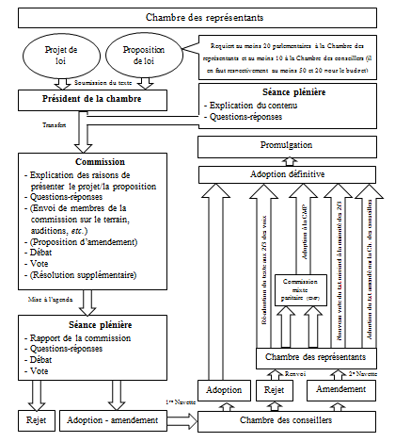
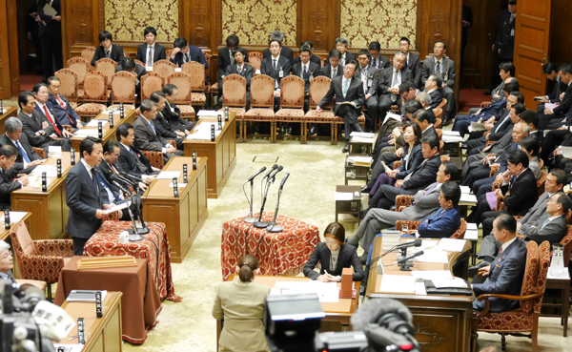
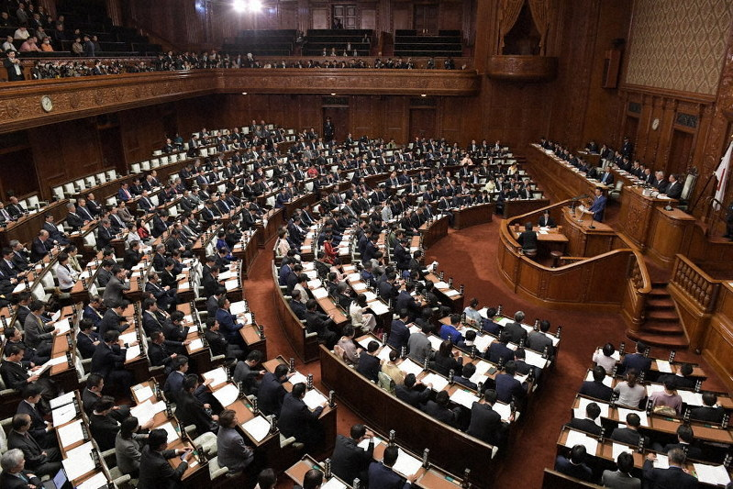

Slide 9
Une diète pourtant vidée de sa substance 空洞化した国会
Pourtant on note un paradoxe :
De nombreux spécialistes affirment au contraire qu’avec l’arrivée du PLD au pouvoir en 1955, la Diète n’est devenue qu’une chambre d’enregistrement dont les délibérations ont été pour largement vidées de leur substance.(審議の形骸化)
Quelques chiffres pour la période 1955-1993 (domination du PLD):
 | Propositions de loi | Projets de loi
Lois soumises à la Diète | 20% | 80%
Lois adoptées | 10-15% | 85-95%
Lois adoptées après amendements à la Diète | - | 5-10%
Les parlementaires ne changent rien aux projets de loi…

Slide 10
Le PLD : un parti hétéroclite
Le PLD se forme à partir d’une fusion :
Plusieurs courants différents au sein d’un même parti
Factions réunies autour de parlementaires influents (qui vise la psdce)
→Le PLD = regroupement de parlementaires ayant des visions parfois très différentes plutôt qu’un parti avec un ligne politique claire. Le pouvoir au sein du PLD est très décentralisé.
→Le Premier ministre est désigné suite à un accord passé entre les factions.
 son gouvernement est alors plutôt faible vis-à-vis du parti et des factions, il agit sous leur contrôle.
PLD
Faction A
Faction B
Faction C
Faction D

Slide 11
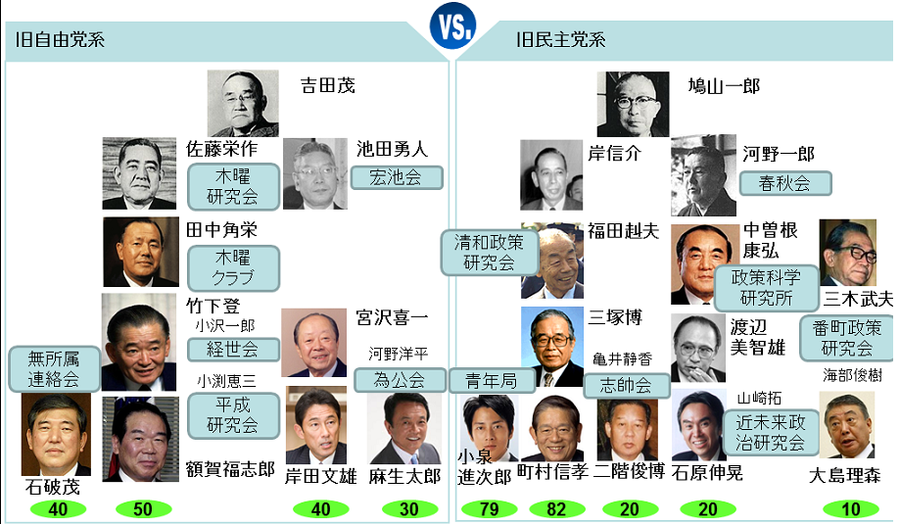
Nécessité de former le consensus (pour éviter la scission du parti) fait qu’une diversité d’intérêts et courants sont représentés. Les fruits de la croissances vont être redistribués (à des fins électorales, certes) à des régions rurales et des secteurs économiques moins performants, tandis que le capitalisme libéral voudrait qu’ils soient délaissés. Va être le contrat social japonais (consensus).
La succession d’un parlementaire d’une faction à un parlementaire d’une autre faction au poste de Premier ministre donne l’illusion d’une alternance (giji seiken kôtai 疑似政権交代). Ex : Abe/Suga → Kishida

Slide 12
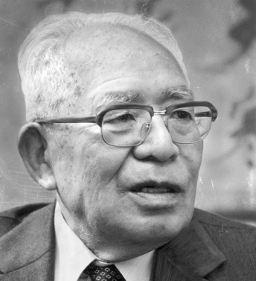
La mise en place de l’examen des projets de loi en amont de la Diète (事前審査制）
En 1962, le numéro 2 du PLD Akagi Munenori envoie une note au gouvernement :
「各法案提出の場合は閣議決定に先だつて総務会に御連絡を願い度い。尚政府提出の各法案については総務会に於て修正することもあり得るにつき御了承を願い度い。」
Je requiers du gouvernement qu’il contacte le comité des Affaires générales [du PLD] avant d’adopter tout projet de loi en Conseil des ministres. Le gouvernement doit de plus intégrer le fait que ses projets de loi pourront être amendés lors de lors examen devant le comité des Affaires générales.

Slide 13
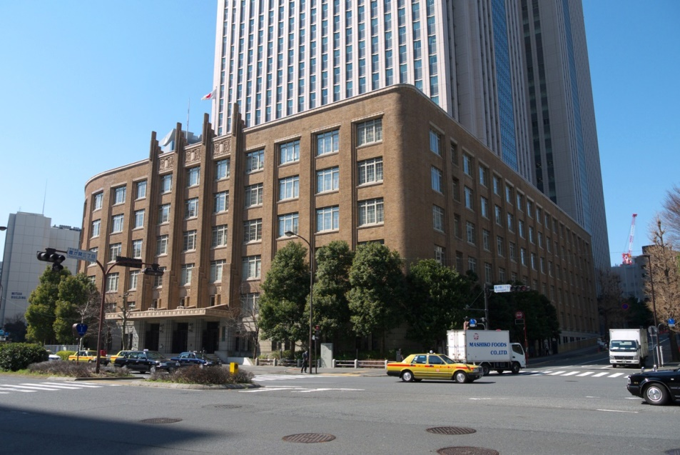
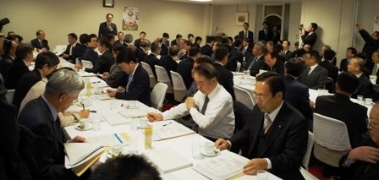
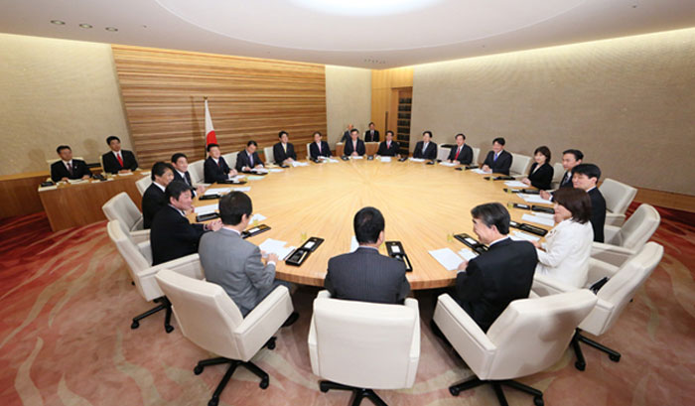
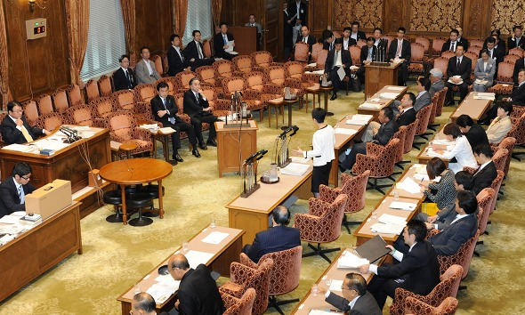
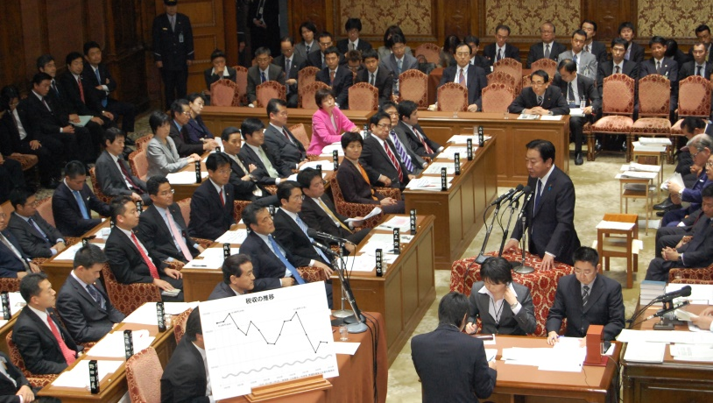
Le contournement des institutions
Examen des projets de loi selon la Constitution
Examen des projets de loi depuis 1962
Exécutif
Élaboration du projet de loi dans le ministère
Élaboration du projet de loi dans le ministère
Adoption en Conseil des ministres
Examen dans le PLD
- Examen par les parlementaires, en collaboration avec les fonctionnaires
- Les factions négocient
Modifications substantielles
Filtre des projets de loi qui ne plaisent pas aux parlementaires influents d’un domaine
Déplacement du cœur du processus législatif
Législatif
Examen à la Diète
-Débats entre l’opposition et la majorité
-Négociation entre le gouvernement et le parti majoritaire
-Éventuels Amendements
Adoption en Conseil des ministres
Examen à la Diète
- Examen des projets de loi est opaque (huis clos)
- Opposition exclue de l’examen en amont
- Débats à la Diète vidés de leur substance et « joués d’avance »
- « Luttes stériles » entre l’opposition et la majorité
Adoption ou rejet
Adoption quasi garantie

